Slide 1

汇编语言程序设计
主讲老师：张声传
单位：信息学院人工智能系
E-mail：zsc_2016@xmu.edu.cn

Slide 2
第三、四章 寻找方式+程序格式
1.汇编程序功能
2.伪操作
3.汇编语言程序格式
4.汇编语言程序的上机过程
5.与数据有关的寻址方式

Slide 3
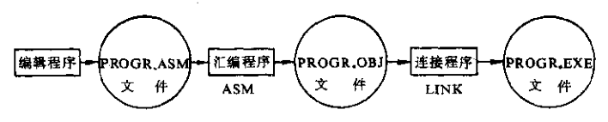
1. 汇编程序功能
汇编语言程序的建立及处理过程
  首先利用编辑程序产生汇编语言的源程序
  其次利用汇编程序对源程序翻译得到目标文件
  最后利用连接程序把目标文件与库文件或其他目标文件连接得到可执行文件
  可执行文件通过DOS装入内存，并在机器上运行

Slide 4
1. 汇编程序功能
汇编程序的主要功能
  检查源程序
  测出源程序中的语法错误，并给出出错信息
  产生源程序的目标程序，并可给出列表文件（同时列出汇编语言和机器语言的LST文件）
  展开宏指令（第七章学习）

Slide 5
2. 伪操作
段定义伪操作
  段定义伪操作可分为三类：
    完整的段定义伪操作
    存储模型与简化段定义伪操作
    段组定义伪操作

Slide 6
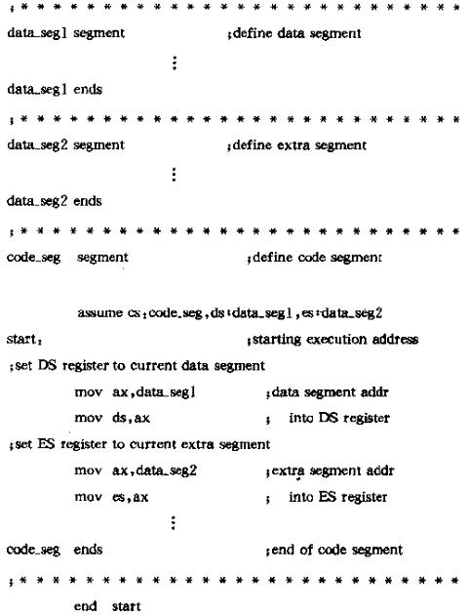
2. 伪操作
完整的段定义伪操作
段定义伪操作
  段定义伪操作可分为三类：
    完整的段定义伪操作
    存储模型与简化段定义伪操作
    段组定义伪操作
完整的段定义伪操作
注释项
标号
明确段和段寄存器的关系
完整的段定义伪操作
把段地址装入相应的段寄存器

Slide 7
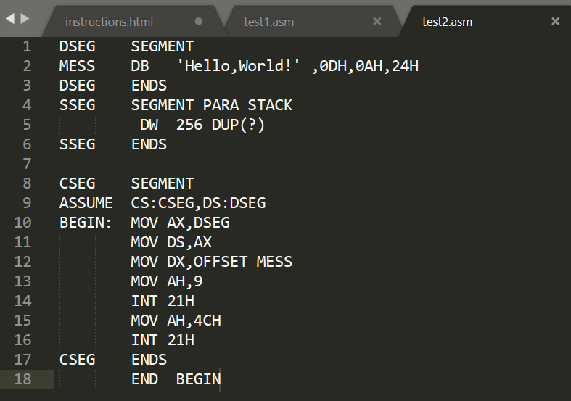
2. 伪操作
程序开始和结束伪操作
  程序结束伪操作：END，格式为：
    END [label]
      其中标号label指示程序开始执行的起始地址
      多个程序模块相连，则只有主程序要使用标号
      汇编程序从BEGIN开始，在遇END时结束汇编

Slide 8
2. 伪操作
数据定义及存储器分配伪操作
  这一类伪操作的格式是：
    [Variable] Mnemonic Operand [;Comments]
    其中，变量(Variable)可有可无，用符号地址表示，其作用与指令语句前的标号相同，但后面不跟冒号，如果语句中有变量，则汇编程序使该变量记以第一个字节的偏移地址
    注释(Comments)字段用来说明伪操作的功能
    助记符(Mnemonic) 说明伪操作的助记符

Slide 9
2. 伪操作
数据定义及存储器分配伪操作
  这一类伪操作的格式是：
    [Variable] Mnemonic Operand [;Comments]
    助记符(Mnemonic) 有以下几种：
      DB 定义字节，其后的每个操作数占一个字节
      DW 定义字，其后的每个操作数占一个字
      DD 定义双字，其后每个操作数占两个字
      DF 定义6字节，其后每个操作数占6个字节
      DQ 定义4字，其后每个操作数占4个字
      DT 定义10字节，其后每个操作数占10个字节

Slide 10
2. 伪操作
数据定义及存储器分配伪操作
  这一类伪操作的格式是：
    [Variable] Mnemonic Operand [;Comments]
    操作数(Operand)字段可以使用复制操作符：
      repeat_count DUP(operand,…,operand)
      其中，repeat_count表示括号中操作数的重复次数，可以是一个表达式或者一个正整数
      DUP(duplication operator)是复制操作符，用来复制某个或某些操作数，DUP操作可以嵌套

Slide 11
3. 汇编语言程序格式
汇编语言源程序中的每个语句可由4项组成
  [name] operation operand [;comment]
  其中，名字项name是一个符号
  操作项operation是一个操作码的助记符，它可以是指令名、伪操作名、宏指令名
  操作数项operand是由一个或多个表达式组成，提供为执行所要求的操作而需要的信息
  注释项comment用来说明程序或语句的功能。分号；表示注释项的开始

Slide 12
4. 汇编语言程序的上机过程
汇编语言程序的上机过程
  在第一节中已经简单地说明了汇编语言程序从建立到执行的过程，这一节将说明这一过程的具体操作方法：
    建立汇编语言的工作环境
    建立ASM文件
    用MASM程序产生OBJ文件
    用LINK程序产生EXE文件
    程序的执行
    COM文件

Slide 13
5. 与数据有关的寻址方式
与数据有关的寻址方式
  立即寻址方式
  寄存器寻址方式
  直接寻址方式
  寄存器间接寻址方式
  寄存器相对寻址方式
  基址变址寻址方式

Slide 14
5. 与数据有关的寻址方式
立即寻址方式
  立即寻址方式用来表示常数，经常给寄存器赋初值，源操作数长度应与目的操作数长度一致。
    MOV AL，5
    执行后（AL）= 05H
    MOV AX，3064H
    执行后（AX）= 3064H

Slide 15
5. 与数据有关的寻址方式
寄存器寻址方式
  这种寻址方式由于操作数就在寄存器中，不需要访问存储器来取得操作数，运算速度较高。
  MOV AX，BX
  如果指令执行前（AX）= 3064H，（BX）= 1234H；则指令执行后，（AX）= 1234H，（BX）保持不变

Slide 16
5. 与数据有关的寻址方式
有效地址= 基址+（变址 x 比例因子）+位移量
  位移量：存放在指令中的一个8位或16位的数（地址）
  基址（base）：存放在基址寄存器中的内容，通常用来指向数据段（DS）中数组或字符串的首地址
  变址（index）：存放在变址寄存器中的内容，通常用来访问数组或字符串中的某个数据
  比例因子：386及其后继机型中的术语，值为1、2、4、8，通常用变址乘以比例因子来访问元素长度为2,4,8字节的数组
  比例因子是固定值，其他三个成分可正可负，保证有效地址灵活

Slide 17
5. 与数据有关的寻址方式
直接寻址方式
  有效地址 = 基址 + （变址 x 比例因子） + 位移量
  位移量存放在代码段中指令的操作码之后
    MOV AX，[2000H]
    如果（DS）= 3000H，
    则数据的物理地址为32000H = 3000H*16 + 2000H
    则（AX） = (32000H)
  汇编语言指令中，可以用符号地址代替数值地址
    MOV AX，VALUE 此时VALUE为存放操作数单元的符号地址
    MOV AX，[VALUE] 与上式等效，默认段为 数据段DS
    MOV AX，ES:VALUE 段跨越前缀
  80x86规定二地址指令中，只能有一个使用存储器寻址方式

Slide 18
5. 与数据有关的寻址方式
寄存器间接寻址方式
  有效地址 = 基址 + （变址 x 比例因子） + 位移量
  操作数的有效地址只包含基址或变址寄存器内容的一种成分
  有效地址在寄存器中，操作数在存储器中
  在16位寻址时，可用BX、BP、SI、DI，在32位寻址时可用8个通用寄存器（根据规则来）
  BP、ESP、EBP默认搭配SS，其他寄存器默认搭配DS（根据规则来）
    MOV AX，[BX]
    如果（DS）= 2000H，(BX) = 1000H
    则数据的物理地址为21000H = 2000H*16 + 1000H
    则（AX） = (21000H)
    MOV AX，ES：[BX] 指定了段跨越前缀来获取其他段的数据

Slide 19
5. 与数据有关的寻址方式
寄存器相对寻址方式
  有效地址 = 基址 + （变址 x 比例因子） + 位移量
  操作数的有效地址为基址或变址寄存器的内容加上位移量
  在16位寻址时，可用BX、BP、SI、DI，在32位寻址时可用8个通用寄存器（根据规则来）
  BP、ESP、EBP默认搭配SS，其他寄存器默认搭配DS（根据规则来）
    MOV AX，COUNT[SI]
    （也可表示为 MOV AX，[COUNT+SI]）
    其中COUNT为16位位移量的符号地址
    如果（DS）= 3000H，(SI) = 2000H，COUNT = 3000H
    则数据的物理地址为35000H = 3000H*16 + 2000H+3000H
    则（AX） = (35000H)
    MOV DL，ES：STRING[SI] 指定段跨越前缀获取其他段的数据

Slide 20
5. 与数据有关的寻址方式
基址变址寻址方式
  有效地址 = 基址 + （变址 x 比例因子） + 位移量
  操作数的有效地址为基址寄存器的内容加上变址寄存器的内容
  在16位寻址时，可用BX、BP、SI、DI，在32位寻址时可用8个通用寄存器（根据规则来）
  BP、ESP、EBP默认搭配SS，其他寄存器默认搭配DS（根据规则来）
    MOV AX，[BX][DI]
    （也可表示为 MOV AX，[BX+DI]）
    如果（DS）= 2100H，(BX) = 0158H， (DI) = 10A5H
    则数据的物理地址为221FDH = 2100H*16 + 0158H+10A5H
    则（AX） = (221FDH)
    MOV AX，ES:[BX][DI] 指定段跨越前缀获取其他段的数据

Slide 21
实验室情况
http://mac.xmu.edu.cn/
实验室研究方向（本科毕设、攻读研究生）
  视觉检索
  目标检测
  图像分割
  模型压缩
  行人重识别
  看图问答
  看图说话
  图像翻译

